Slide 2
Задача '8 ферзей'
Описание задачи
Задача '8 ферзей' заключается в размещении 8 ферзей на шахматной доске таким образом, чтобы ни один ферзь не находился под ударом другого. Это классическая задача комбинаторной оптимизации.

Slide 3
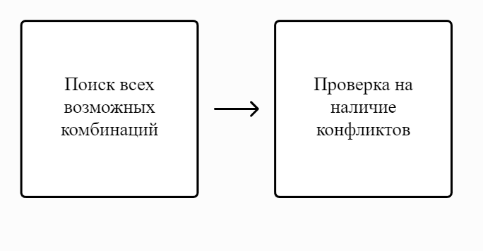
Алгоритм решения
Алгоритм решения задачи '8 ферзей' включает в себя поиск всех возможных комбинаций размещения ферзей на доске и проверку каждой комбинации на наличие конфликтов. Алгоритм использует рекурсию и перебор.

Slide 4
Реализация на C++
Класс Board
Для представления доски и размещения ферзей используется класс Board. Он содержит методы для инициализации доски, размещения ферзей на доске и проверки наличия конфликтов.
Методы
initBoard() : Инициализирует пустую доску размером 8x8.
placeQueen(int row, int col): Размещает ферзя на указанной позиции (строка, столбец).
removeQueen(int row, int col): Удаляет ферзя с указанной позиции.
isConflict(int row, int col): Проверяет, есть ли конфликты с другими ферзями на указанной позиции.
solve(): Решает задачу '8 ферзей', размещая ферзей на доске без конфликтов.

Slide 5
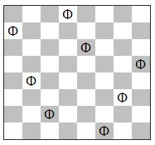
Конечное расположение ферзей

